Slide 1
KingChat
Denilson Laucsen da Rosa
José Carlos Bernardes Brümmer

Slide 2
Introdução
Sistema de chat distribuído, baseado em sockets;
Comunicação baseado em JSON;
Persistência servidor: SQLite;
Persistência cliente: txt;

Slide 3
Comunicação do Sistema
Servidor
Manutenções
Cliente 1
Cliente 2
Mensagens e arquivos

Slide 4
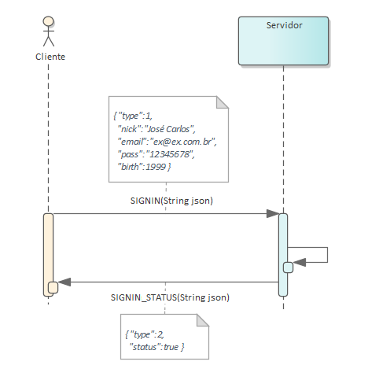
Exemplo de Comunicação

Slide 5
Implementação Servidor
Utilizado padrões:
Command;
Singleton;
Implementação simples;
Testes de integridade do Banco;

Slide 6
Implementação Cliente
Utilizado padrões:
Command;
Singleton;
Observer;
Testes Unitários;

Slide 7
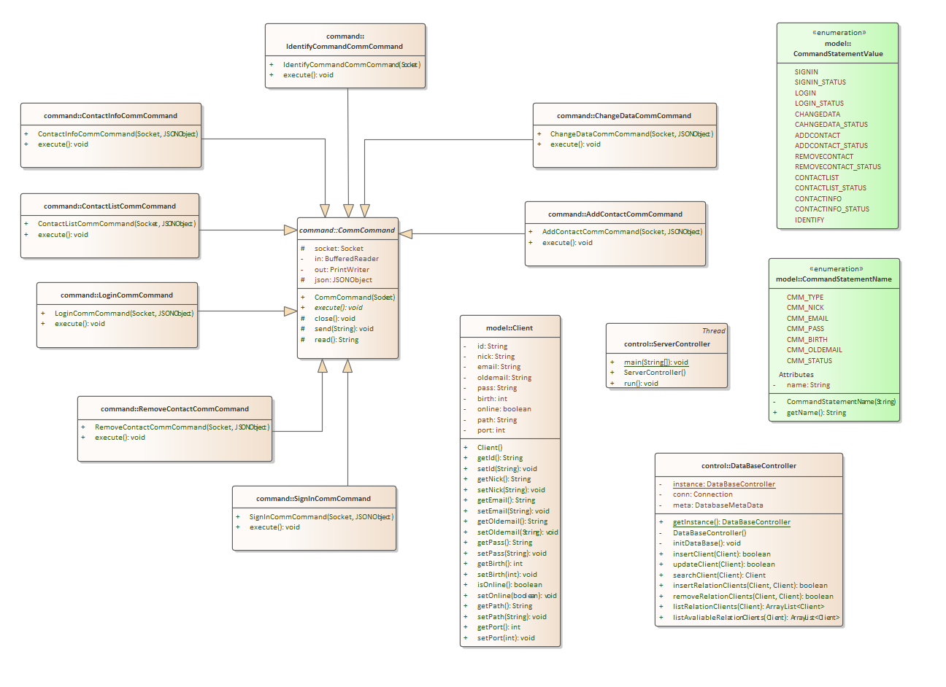

Slide 8
Particularidades
Enumerados;
Arquivo de configuração;
IP’s;
Portas;
Intervalo de atualização;
Envio de arquivos: 16Kb por pacote;

Slide 9
Demonstração

